Slide 1



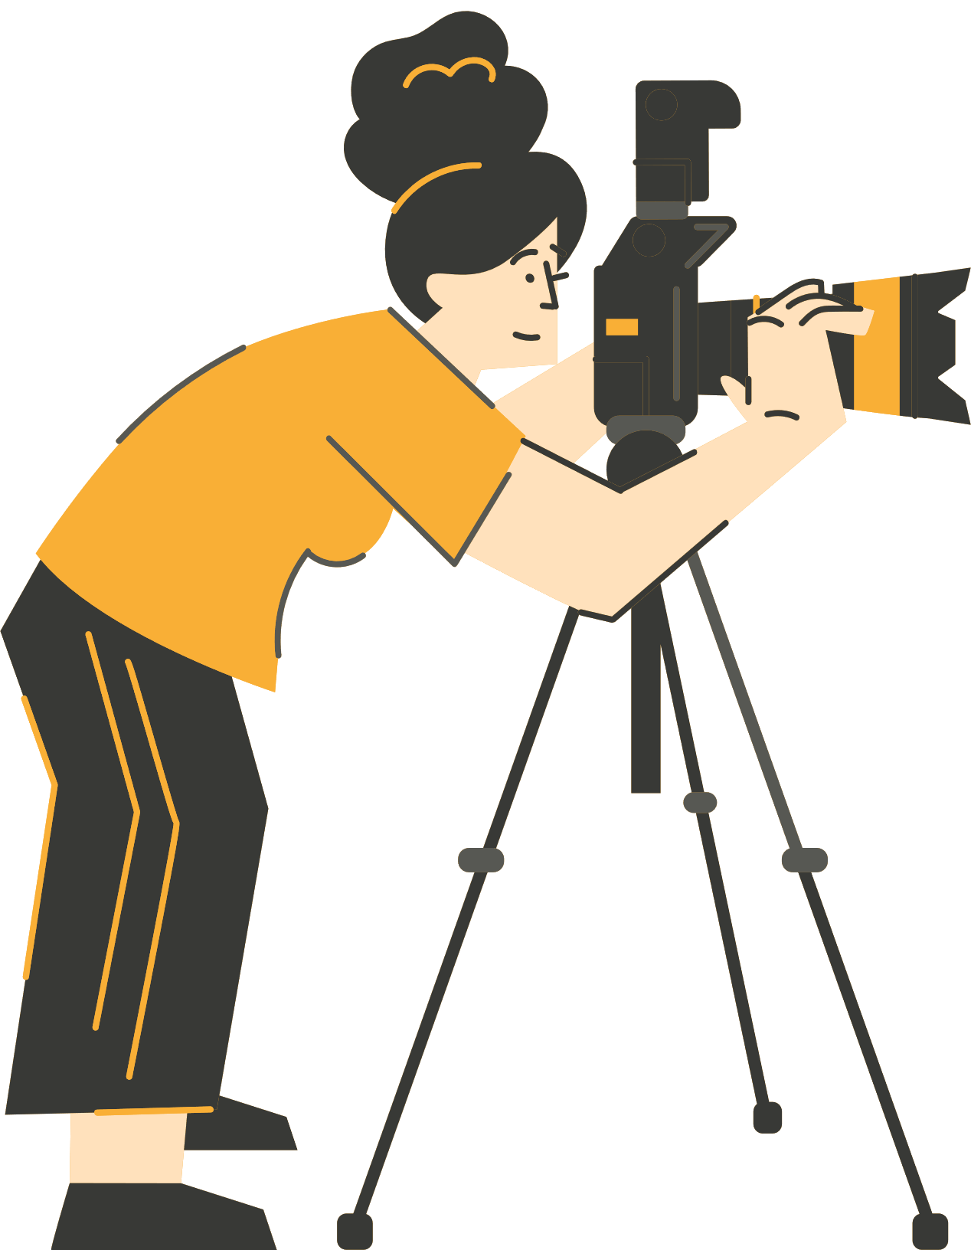




LO STORYTELLING ATTRAVERSO LA FOTOGRAFIA DIGITALE
WP3 Metodologia
Fondamenti di Digital Storytelling
Finanziato dall'Unione europea. Le opinioni espresse appartengono, tuttavia, al solo o ai soli autori e non riflettono necessariamente le opinioni dell'Unione europea o dell’Agenzia esecutiva europea per l’istruzione e la cultura (EACEA). Né l'Unione europea né l'EACEA possono esserne ritenute responsabili.

Slide 2

CONTENUTI
Webinar 1: Fondamenti di Digital Storitelling
Perché raccontare storie? Che cos’è il digital storytelling
La struttura narrativa nelle storie visive – parte 1
La struttura narrativa nelle storie visive – parte 2
Risonanza emotiva attraverso le immagini
Buone pratiche per raccontare storie con la fotografia
Attività 1
Attività 2
Riflessione e Q&A
Riferimenti e bibliografia
Notes:
Ecco la nostra roadmap. Passeremo rapidamente dalla teoria alla pratica, con due attività operative.

Slide 3
LA METODOLOGIA SHOOT DELLO STORY-TELLING
Questa metodologia introduce un approccio innovativo all’insegnamento, integrando il digital storytelling attraverso la fotografia. Radicato nelle neuroscienze, il racconto favorisce connessioni emotive che rendono le informazioni più accessibili e memorabili.
Affronta le difficoltà degli studenti meno motivati e di quelli con bisogni educativi speciali sfruttando tecnologie contemporanee per creare un ambiente di apprendimento coinvolgente e inclusivo.
Lo storytelling aumenta partecipazione, creatività e comprensione in tutte le discipline, adattandosi alle diverse esigenze, compresi gli studenti con difficoltà di apprendimento.

Slide 4
LA METODOLOGIA SHOOT DELLO STORY-TELLING
LA STRUTTURA COMPLETA
Questa metodologia comprende una serie di 3 webinar e linee guida per i formatori. È pensata per essere utilizzata insieme alla raccolta di Buone Pratiche sul Digital Storytelling, anch’essa parte del WP3.
Si basa sulle conoscenze acquisite attraverso gli Student and Teacher Handbooks “Insegnare attraverso la Fotografia Digitale Immersiva”, sviluppati nel WP2.
I webinar metodologici fanno parte di un ecosistema educativo completo, in cui gli studenti creano attivamente conoscenza, coinvolgendosi in profondità nei diversi argomenti disciplinari, fino ad arrivare alle lezioni immersive sviluppate dagli studenti nel WP4.

Slide 5



Webinar 1: Fondamenti di Digital Storytelling
Oggi esploreremo:
- un’introduzione al digital storytelling
- elementi chiave della struttura narrativa
- esempi di narrazione attraverso media digitali e fotografia
Notes:
Immergiamoci nello stimolante mondo del digital storytelling ed esploriamo insieme come la fotografia possa aiutarci a raccontare storie potenti. Comprenderemo che cos’è il digital storytelling, i suoi benefici e come applicarlo per creare lezioni immersive. Perché le narrazioni fotografiche sono così efficaci e come creare narrazioni coinvolgenti utilizzando immagini digitali.

Slide 6

Perché raccontare storie?
3 motivi importanti
1. Empowerment
Dare voce e prospettive personali
Dare spazio a chi si sente poco rappresentato nella scrittura
Alternativa alla comunicazione basata sul testo
Un modo diverso per affrontare concetti complessi
Notes:
Iniziamo dal PERCHÉ. Nel corso della storia umana, le storie sono sempre state il nostro principale modo di dare senso al mondo. Tre ragioni sono fondamentali per l’educazione:Primo, l’EMPOWERMENT. Le storie possono essere strumenti democratici di cambiamento. Quando raccontiamo storie – e persino quando le ascoltiamo – sentiamo di avere controllo.Non tutti gli studenti eccellono nello scrivere temi. La fotografia offre loro un altro linguaggio, capace di esprimere complessità, emozione e comprensione senza richiedere una grammatica perfetta. Gli studenti possono creare straordinari photo essay su concetti che non riuscirebbero a sviluppare per iscritto.

Slide 7

Perché raccontare storie? (cont.)
2. Riflessività
Capire noi stessi e gli altri
Esplorare pensieri, identità e idee
3. Apprendimento profondo
Andare oltre la memorizzazione
Raggiungere una comprensione autentica
Notes:
Second, REFLECTION. When we create stories we’re not just repeating facts. By making a story we are interpreting, connecting to our own lives, reflect on who we are and how we relate to others, to the world around and the complex events that happen daily.
Third, DEEP LEARNING. hat information delivered as stories is significantly more memorable than facts presented in isolation. Stories create context, emotion, and meaning—the three ingredients for lasting understanding. Think about it: you probably remember stories from childhood books, but struggle to recall lists you memorized for tests.

Slide 8

Perché raccontare storie?
Riuscite a trovare altri motivi? Perché raccontare storie? Perché raccontare storie oggi? Perché le persone raccontavano storie in passato?
Memoria personale: qual è una storia che ha cambiato il tuo modo di vedere qualcosa?
Notes:
Gli studenti sono liberi di parlare, ma in modo breve e rimanendo sul punto.

Slide 9

Cos’è il Digital Storytelling?
Raccontare una storia usando foto + suoni + parole + immaginazione.
Fotografia (le tue immagini mostrano la storia)
Voce / testo (guida il significato)
Musica o effetti sonori (creano l’atmosfera)
Perché è importante:
Ricordiamo le storie che ci fanno provare emozioni.
Le foto ci aiutano a vedere il mondo dalla prospettiva di qualcun altro.
Una storia potente non dipende da strumenti costosi: conta emozione + messaggio.
Notes:
Il digital storytelling consiste semplicemente nel combinare la narrazione tradizionale con strumenti digitali. Non servono attrezzature costose: gli smartphone vanno benissimo. Ciò che conta è la storia che stai raccontando e l’emozione che riesci a creare. Una sequenza di cinque immagini accompagnata da una narrazione ben pensata può essere più potente di un video sofisticato ma privo di cuore. Il digital storytelling dà un senso e uno scopo alle tue foto tematiche.

Slide 10



Storytelling Tradizionale vs Digitale
 | Storie Tradizionali | 💻 Storie Digitali
 | Solo scritto o parlato | Combinazione di foto, voce, video, testo
 | Limitato alle parole | Più modi per esprimere le idee
 | Il pubblico legge/ascolta | Il pubblico vede, ascolta, prova
 | Più difficile da seguire per alcuni | Supporta stili diversi di apprendimento
 | Comunicazione a senso unico | Interattivo, sociale, condivisibile
Notes:
Nota il passaggio da passivo ad attivo, da monodirezionale a interattivo. Le storie digitali possono essere messe in pausa, riviste, condivise. Gli studenti con dislessia, gli studenti visivi, gli studenti uditivi—tutti possono partecipare. Non si tratta di sostituire la scrittura tradizionale; si tratta di ampliare i nostri strumenti.

Slide 11
Storia & Evoluzione
Dalla narrazione orale ai media in continua evoluzione
Orale
Scrittura
Stampa
Visivo/audiovisivo
Digitale
Online
Ogni tecnologia ha ampliato il nostro modo di raccontare storie. Gli strumenti digitali sono solo l’ultimo capitolo.
Notes:
Raccontare storie — usando il corpo, la voce, i segni, i disegni o qualsiasi mezzo possiamo immaginare — è una pratica antichissima dell’umanità, che attraversa società e culture in continuo cambiamento, reinventandosi spesso grazie ai diversi media di ogni epoca: storie orali, scrittura, stampa, media visivi e audiovisivi, digitali e online.Il digital storytelling è un’arte. Raccontiamo storie usando strumenti, media e contenuti digitali. Da foto, video, audio, a oggetti 3D, materiali digitali d’archivio o persino emoji, per rendere la nostra storia più coinvolgente.

Slide 12
Risonanza emotiva: come le immagini evocano empatia
La fotografia cattura momenti, emozioni e contesto
Le immagini comunicano oltre le parole
Il tuo punto di vista unico diventa il protagonista
Il coinvolgimento emotivo aiuta il pubblico a connettersi profondamente
Notes:
Dobbiamo innanzitutto introdurre il concetto di empatia, nelle sue dimensioni sociali, etiche, personali, politiche ed estetiche. In questo contesto, la fotografia è uno strumento fondamentale grazie al potere di una singola immagine di catturare emozioni, idee ed eventi complessi e, soprattutto, di farlo in modo istantaneo. Come affermava Susan Sontag (1977), importante critica e autrice statunitense che ha scritto molto sulla fotografia, le fotografie ci invitano a entrare in empatia con il soggetto, generando sentimenti o nuovi modi di pensare. Inoltre, riteneva che le fotografie facessero molto più che catturare momenti: ci mostrano la realtà e, talvolta, la distorcono, modellando il nostro modo di vedere e comprendere il mondo che ci circonda. A scuola e in classe, quando gli studenti fotografano la loro interpretazione di un concetto, stanno prendendo decisioni creative: angolazione, luce, soggetto. Queste scelte rivelano comprensione. E quando gli osservatori guardano quelle immagini, non apprendono solo fatti—sentono il punto di vista dello studente. Questa è empatia. Questo è apprendimento profondo.

Slide 13

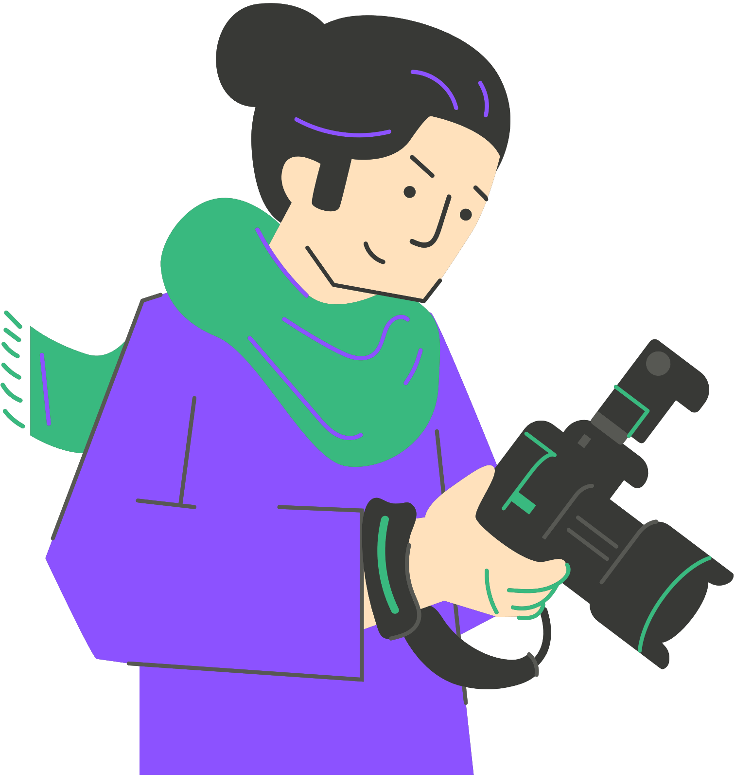
Struttura delle storie nelle narrazioni visive
parte 1
La Piramide di Freytag:
Esposizione
Azione ascendente
Climax
Azione discendente
Risoluzione
Notes:
È importante confrontarsi con schemi e strutture narrative che funzionano come modelli per organizzare le narrazioni visive, sia in termini di comprensione e percezione, sia in termini di produzione.La Piramide di Freytag è stata sviluppata da Gustav Freytag, drammaturgo, romanziere e critico letterario tedesco del XIX secolo, noto soprattutto per le sue ricerche sull’analisi della struttura narrativa. Egli suddivide le storie in cinque parti che riflettono lo sviluppo emotivo dell’opera.L’esposizione è l’inizio della storia; l’azione ascendente è il momento in cui si verifica una tensione o un cambiamento; il climax, come indica la parola, è il punto culminante di ciò che accade; l’azione discendente mostra l’impatto di ciò che è avvenuto; la risoluzione è la fine della storia, che comprende come le cose continueranno a evolversi, ma anche morale, decisioni e immaginazione.Questo modello si ritrova spesso nel cinema, nella fotografia, nei videogiochi, così come nella musica classica o in altri generi musicali.

Slide 14
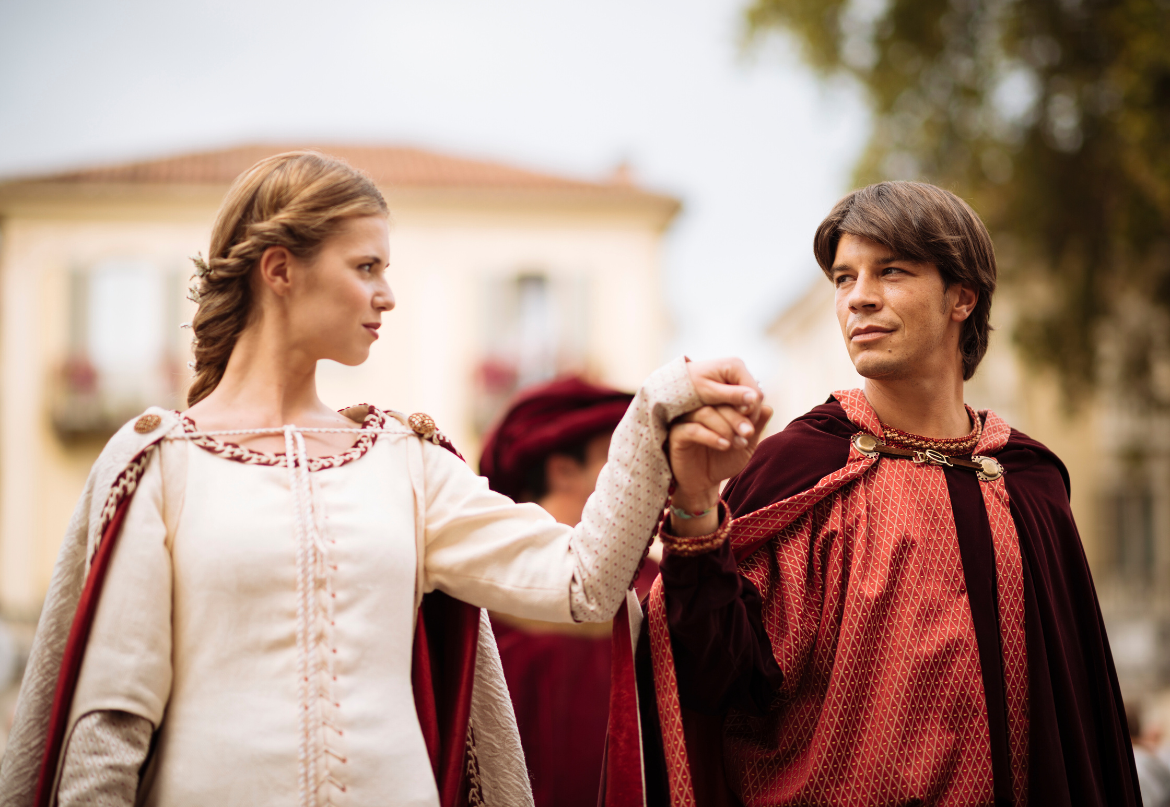
Quale storia famosa è questa?
Presentazione di due famiglie
Un ragazzo e una ragazza si incontrano, si innamorano e si sposano, nonostante il disaccordo delle famiglie
Due omicidi complicano la situazione per il ragazzo, che viene esiliato
La ragazza finge la propria morte per evitare un altro matrimonio
Il ragazzo e la ragazza si uccidono
Notes:
Prendetevi un momento per pensare a quale storia famosa si tratti (Romeo e Giulietta). Studiate la piramide.Esposizione (presentazione delle famiglie, i Montecchi e i Capuleti).Azione ascendente (Romeo e Giulietta si incontrano, si innamorano e si sposano, nonostante il disaccordo tra le famiglie).Climax (due omicidi complicano la situazione per Romeo, portando al suo esilio).Azione discendente (Giulietta finge la propria morte per evitare di sposare Paride, Romeo non riceve il messaggio).Risoluzione (Romeo e Giulietta si uccidono).Anche riassunta in punti, si percepisce chiaramente la struttura: introduzione, complicazioni crescenti, crisi, risoluzione tragica.Questa stessa struttura può guidare una storia in 5 foto sul ciclo dell’acqua o un video su un evento storico.
È importante confrontarsi con schemi e strutture narrative che funzionano come modelli per organizzare le narrazioni visive, sia in termini di comprensione e percezione, sia in termini di produzione.La Piramide di Freytag è stata sviluppata da Gustav Freytag, romanziere tedesco del XIX secolo, per analizzare le narrazioni. Egli suddivide le storie in cinque parti che riflettono lo sviluppo emotivo dell’opera.L’esposizione è l’inizio della storia; l’azione ascendente è il momento in cui si verifica una tensione o un cambiamento; il climax, come indica la parola, è il punto culminante di ciò che accade; l’azione discendente mostra l’impatto di ciò che è avvenuto; la risoluzione è la fine della storia, che comprende come le cose continueranno, ma anche morale, decisioni e immaginazione.Questo modello si ritrova spesso nel cinema, nella fotografia, nei videogiochi, così come nella musica classica o in altri generi musicali.

Slide 15
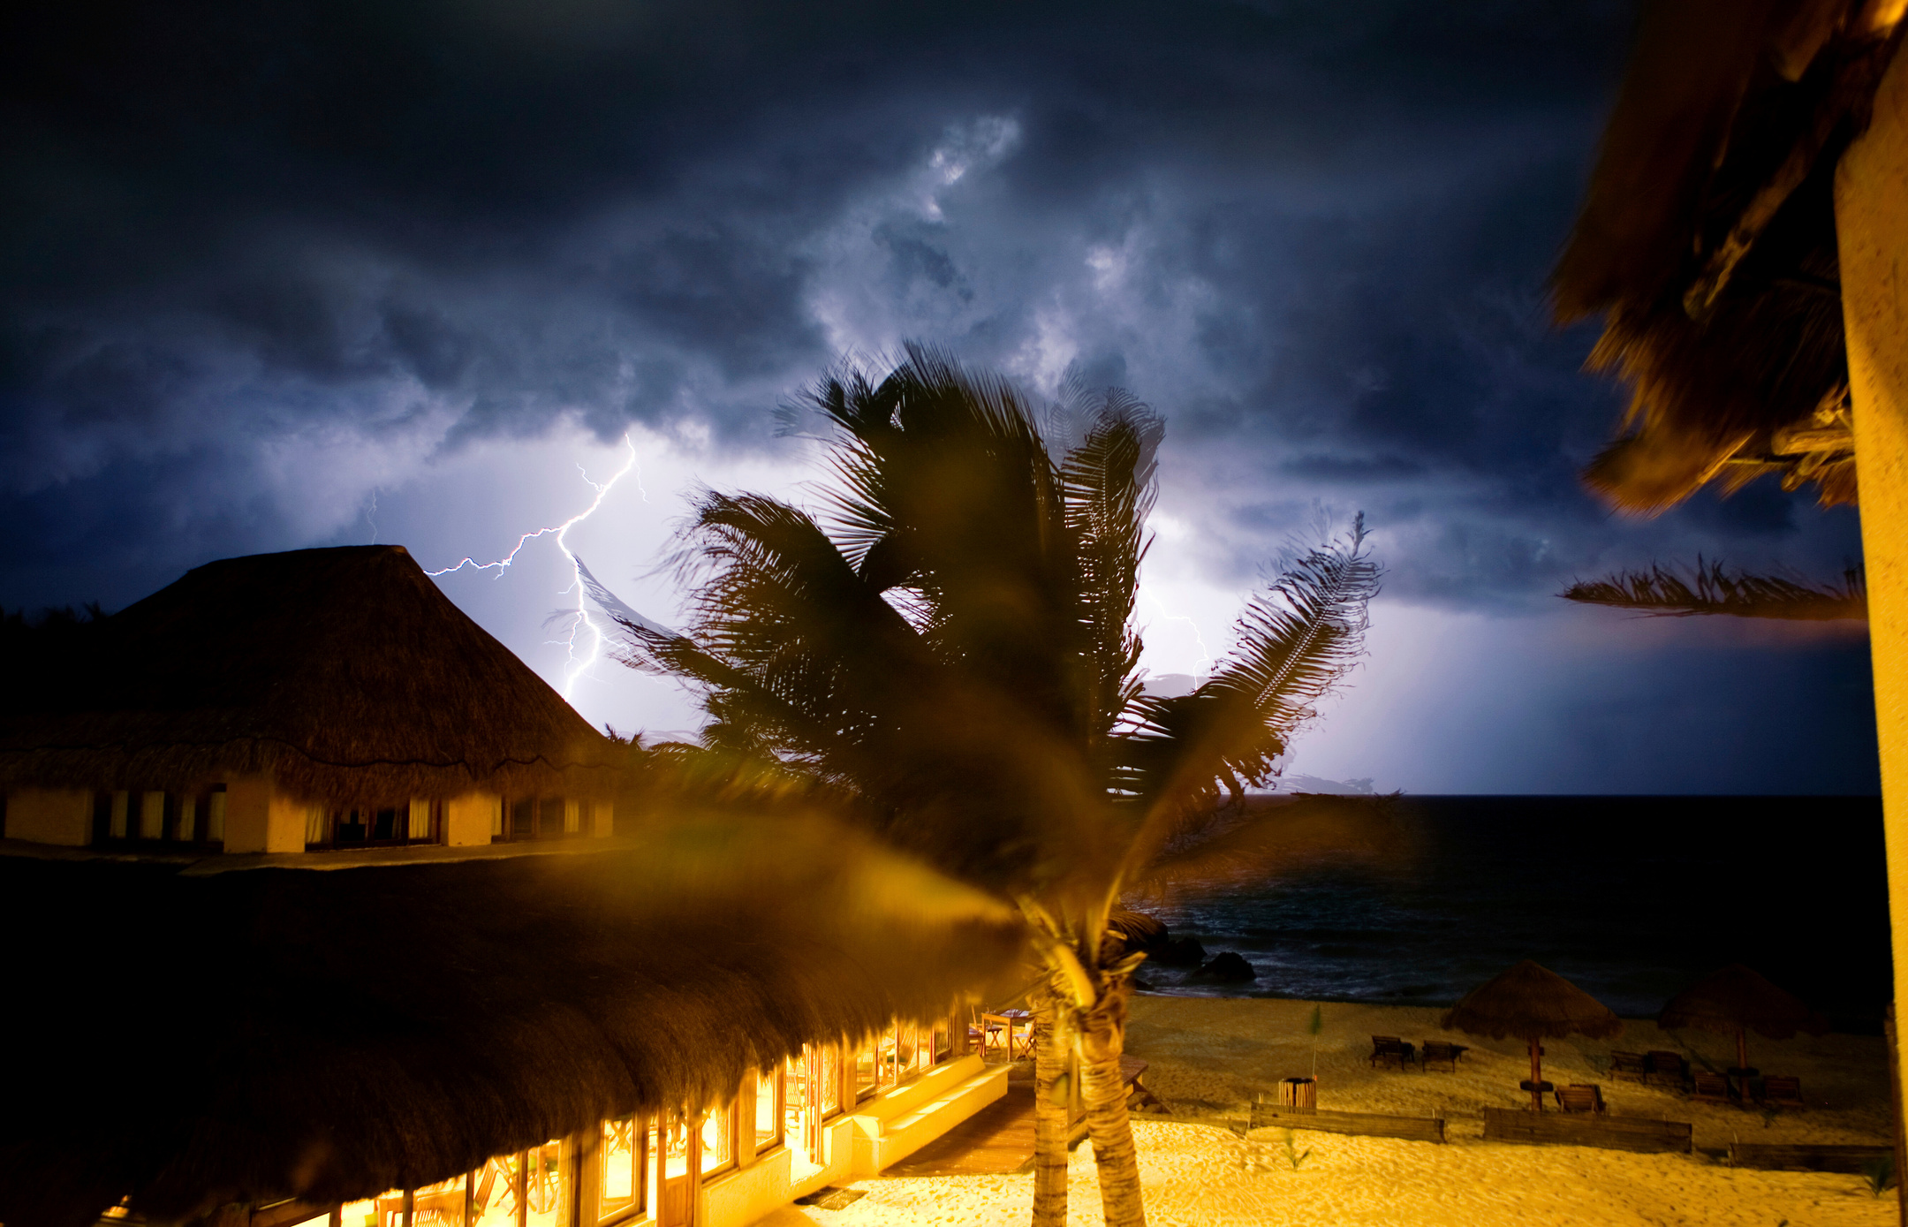
Struttura delle storie nelle narrazioni visive
Parte 2 – Per infrangere le regole, devi prima conoscerle
Modelli come la piramide sono fondamentali per una base solida, ma
uscire dai modelli è benvenuto, purché li si conosca
I nuovi media creano nuovi modi e ambienti narrativi.
I media digitali sono noti per rompere la continuità narrativa.
Notes:
Come ha affermato Roland Barthes, filosofo francese che ha riflettuto profondamente sulla fotografia, le forme di narrazione nel mondo sono infinite, e questo è liberatorio per la nostra espressione. È importante comprenderlo, soprattutto perché ogni “nuovo” media crea possibilità diverse e alternative di strutturare una storia. Pensate a un album di Facebook o Instagram: offre già di per sé una sequenza di immagini con cui si può giocare e creare le proprie regole. Tuttavia, per infrangere le regole bisogna prima conoscerle. I media digitali sono celebri per rompere la continuità delle narrazioni: pensate all’ipertesto, alle narrazioni audiovisive, alle narrazioni digitali collaborative.
È importante confrontarsi con schemi e strutture narrative che funzionano come modelli per organizzare le narrazioni visive, sia in termini di comprensione e percezione, sia in termini di produzione.La Piramide di Freytag è stata sviluppata da Gustav Freytag, romanziere del XIX secolo, per analizzare le narrazioni. Egli suddivide le storie in cinque parti che riflettono lo sviluppo emotivo dell’opera.L’esposizione è l’inizio della storia; l’azione ascendente è il momento in cui si verifica una tensione o un cambiamento; il climax, come indica la parola, è il punto culminante di ciò che accade; l’azione discendente mostra l’impatto di ciò che è avvenuto; la risoluzione è la fine della storia, che comprende come le cose continueranno, ma anche morale, decisioni e immaginazione.Questo modello si ritrova spesso nel cinema, nella fotografia, nei videogiochi, così come nella musica classica o in altri generi musicali.

Slide 16


Attività pratica: una struttura “classica”
Gurda il video: “The Underdogs”
Identifica gli elementi della struttura narrativa:
Quanto durano le diverse parti della storia?
Come ti fa sentire questa storia?
Notes:
“The Underdogs” è il primo episodio di una campagna pubblicitaria Apple che mostra la collaborazione nel contesto lavorativo attraverso il suo ecosistema di prodotti. Si basa sulla drammatizzazione per trasmettere il suo messaggio.
(promemoria per l’insegnante: il video funziona perché presenta un personaggio per cui tifare, una musica che crea tensione, e temi come la perseveranza e il lavoro di squadra. L’autenticità è importante—anche le storie di finzione devono avere una verità emotiva.)

Slide 17
Come le storie creano una connessione emotiva
Voce personale: ogni storia usa una voce individuale o un personaggio riconoscibile
Trigger emotivi: musica, tono di voce, immagini, ritmo
Temi universali: libertà (Walls), dignità umana (Renia Spiegel)
Autenticità: esperienze vere o verosimili fanno sentire, non solo capire
Riflessione condivisa: gli spettatori confrontano emozioni e valori.
Notes:
Vediamo come tutti questi elementi siano presenti in esempi reali di digital storytelling, creando storie potenti e anche esperienze potenti.

Slide 18

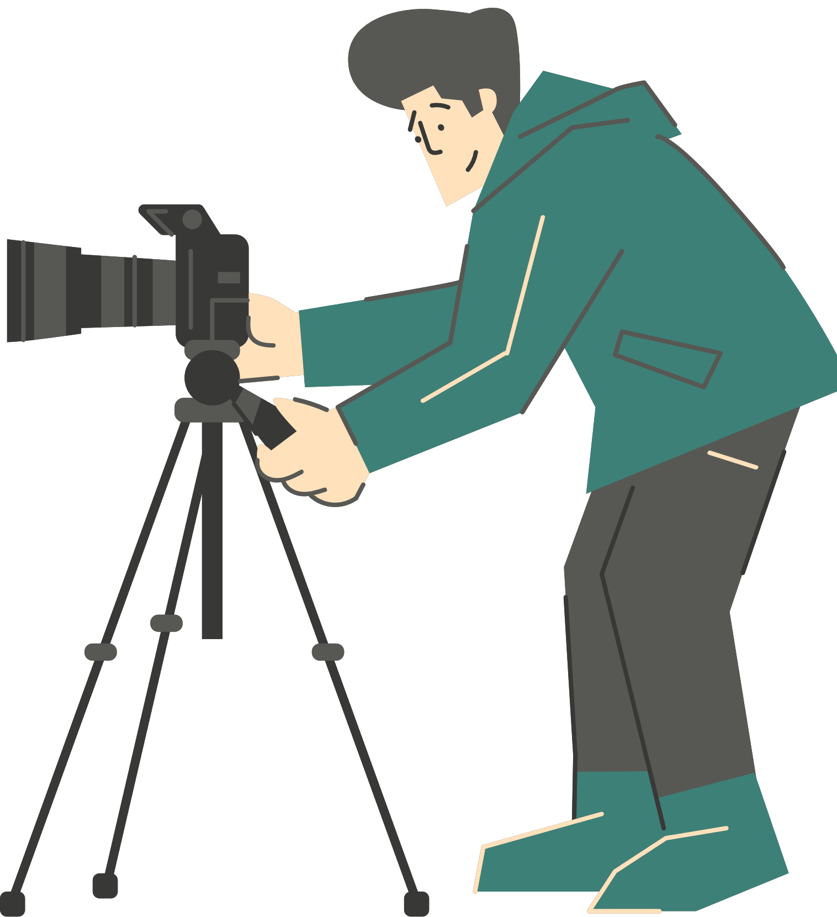
Esempi reali di Digital Storytelling
Il diario di Renia Spiegel
Corti del Galicia Jewish Museum che trasformano un vero diario in uno strumento per l’apprendimento dei diritti umani.
Mostrano come le storie personali creino empatia e diano vita alla storia.
Notes:
"The Diary of Renia Spiegel – Digital Storytelling and Education for Human Rights" è una serie di cortometraggi realizzati dal Galicia Jewish Museum in collaborazione con la Education and Art Foundation.La serie mette l’accento sull’educazione e sul coinvolgimento, mostrando che lo storytelling deve essere radicato in un chiaro obiettivo educativo o sociale, adattando lo stile narrativo ai contesti scolastici, rendendo i contenuti comprensibili e coinvolgenti per gli studenti più giovani.Colpisce profondamente perché collega una tragedia personale a lezioni più ampie sui diritti umani. Questo è evidente anche nella forma dei film stessi, che hanno una forte struttura narrativa e combinano storia e diari personali.Questo è un esempio potente di digital storytelling per l’educazione. Invece di insegnare l’Olocausto attraverso numeri e statistiche, il cortometraggio utilizza il diario di una ragazza. Ci connettiamo con Renia come persona—con le sue speranze, le sue paure, la sua vita quotidiana. La storia diventa umana.
Un modo per creare una connessione emotiva in una storia con un chiaro scopo educativo è prendere concetti astratti e renderli personali.

Slide 19
Esempi reali di Digital Storytelling
Equipo Planeta
Un programma TV per bambini che combina persone reali, burattini e animazione.
Mostra come lo storytelling possa semplificare temi complessi come la sostenibilità attraverso gioco e immaginazione.
Notes:
La chiarezza e la semplicità sono fondamentali nel raccontare storie.
Equipo Planeta, è un programma televisivo che combina persone reali, burattini e animazioni, unendo intrattenimento e contenuti educativi. Ogni episodio ha un tema chiaro e mantiene sempre l’obiettivo di stimolare la creatività nei bambini.
Per gli studenti più giovani, in particolare, immaginazione e gioco aprono la strada alla comprensione.
Storie multimediali con foto, disegni e narrazione.

Slide 20
Esempi reali di Digital Storytelling
Walls
Una storia digitale animata realizzata da studenti di una scuola superiore greca, ispirata a una poesia di C.P. Cavafy.
Dimostra come arte e poesia possano essere usate per discutere inclusione, confini e appartenenza.
Notes:
Questo è un video creato dagli studenti ed è utilizzato in un contesto educativo, come parte di una lezione di letteratura, usando testi presenti nel curriculum ufficiale. Questo esempio è particolarmente rilevante—realizzato dagli studenti. Hanno preso una poesia classica e l’hanno interpretata attraverso l’animazione per esplorare temi contemporanei come i confini e il senso di appartenenza. Questo è ciò che diventa possibile quando si offrono agli studenti strumenti creativi e argomenti significativi. La competenza tecnica si sviluppa con la pratica; la parte davvero importante è avere qualcosa da dire.

Slide 21
Attività pratica: Brainstorming della tua storia
Compito: progettare una storia digitale per la tua classe
Scegli una disciplina (Scienze, Letteratura, Storia, Geografia, Arte…).
Pensa a un argomento che possa diventare una storia digitale — qualcosa che gli studenti possano fotografare, narrare o visualizzare creativamente.
In piccoli gruppi, discutete:
Quale messaggio trasmetterebbe la storia?
Quali emozioni dovrebbe evocare?
Quali immagini o voci potrebbero esprimerla?
Ogni gruppo condivide una frase che inizi con:“La nostra storia mostrerebbe agli studenti che…”
Notes:
(L’attività può essere svolta anche fuori sequenza, come compito a casa, ecc.)
Adesso tocca a voi.
Formate gruppi di 3-4 persone. Siate specifici e pratici—pensate alle risorse disponibili nella vostra scuola. Non preoccupatevi della perfezione; concentratevi sull’idea centrale.Ad esempio: “La nostra storia mostrerebbe agli studenti che la fotosintesi avviene ovunque intorno a noi, fotografando le piante in diverse condizioni di luce nel corso della giornata.”

Slide 22




Grazie!
Funded by the European Union. Views and opinions expressed are however those of the author(s) only and do not necessarily reflect those of the European Union or the European Education and Culture Executive Agency (EACEA). Neither the European Union nor EACEA can be held responsible for them.
Creative Commons licence (either free or 4.0 share alike)

Slide 23


Riferimenti e bibliografia
Sontag, S. (1977). On Photography. Farrar, Straus and Giroux.
Barthes, R. (1981). Camera Lucida: Reflections on Photography. Hill and Wang.
Project Zero Harvard (n.d) Pzs thinking routines toolbox. Available at: https://pz.harvard.edu/thinking-routines (Accessed: 19-6-2025).
Lambert, J., & Hessler, B. (2008). Digital Storytelling: Capturing Lives, Creating Community. Routledge.
McCurry, S. (1984) Sharbat Gula (Afghan Girl) [online photograph]. Available at: https://en.wikipedia.org/wiki/Afghan_Girl#/media/File:Sharbat_Gula.jpg (Accessed: 30 June 2025).
Wegman, W. (1970), Falling Glass. [online photograph]. Available at: https://bpb-us-e1.wpmucdn.com/you.stonybrook.edu/dist/0/2212/files/2017/09/%EC%8A%A4%ED%81%AC%EB%A6%B0%EC%83%B755-2beh3rw.pngAccessed: 30 June 2025)

Slide 24








THE SHOOT TEAM

